Slide 1
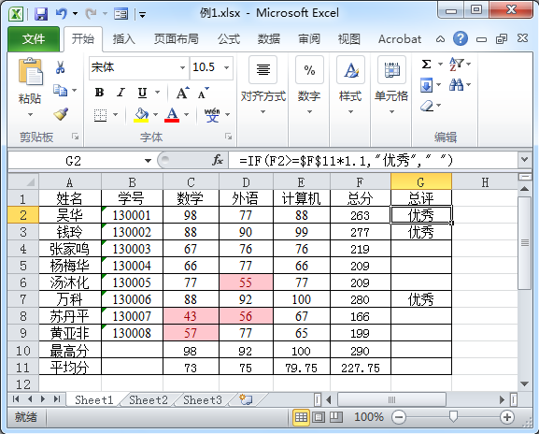
5.2 电子表格

Slide 2
什么是电子表格？
数据方便地输入和显示
利用公式和函数进行计算，当数据改变时，计算的结果也随之改变
数据图表化显示
数据进行统计和分析
即通用的制表、计算、数据挖掘、分析图表工具

Slide 3
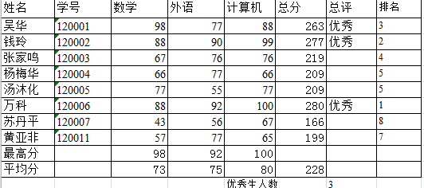
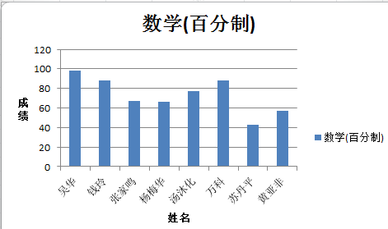
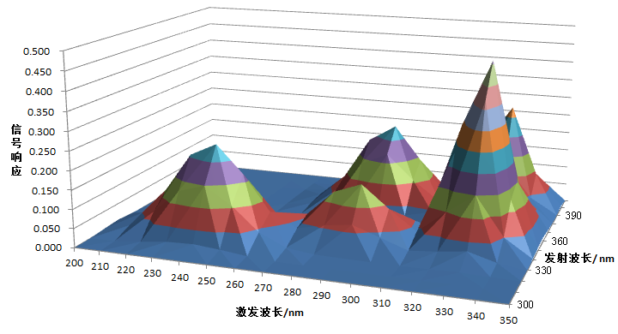
都要自己算？
能图表化？
三维空间曲面

Slide 4
电子表格的发展
1977年，哈佛商学院的学生在AppleⅡ上，用BASIC编写了具备电子表格的许多基本功能。 1979年，VisiCalc面世。
1983年微软公司也开发出功能更强的Multiplan。
1983 年Lotus1-2-3，集表格处理、数据库管理、图形处理三大功能于一体，迅速推广使用。
1985年微软推出Excel，意为超越。版本不断更新，本课以2010为蓝本。
国产的WPS表格功能和操作与Excel相似。

Slide 5
Excel 任务驱动方式
一、电子表格基础
单元格、工作表、工作薄
二、工作表基本操作
数据输入，计算：公式、函数
三、数据图表化
插入图表
四、数据管理
排序、筛选、分类汇总、透视表

Slide 6
电子表格基础
工作薄
编辑栏
列标
活动单元格地址
公式
SUM(C5:E5)
行标
工作表标签
函数Average(F2:F9)

Slide 7
Excel 2010 文件组成
工作薄(Book）是Excel用来存储并处理工作数据的文件，以扩展名 .xlsx保存。
工作表（Sheet）：每个工作薄由多个工作表Sheet组成。
默认Sheet1—Sheet3，可增加、删除Sheet，可重命名。
每个工作表由若干行、列的两维表组成。
单元格： 行和列的交叉为单元格，存放和显示数据。
每个单元格由唯一的地址标识：列号行号
列号： A、B、…Z、AA、AB、…、 XFD，最多16384列
行号：1—1048576；
活动单元格：当前正在使用的单元格

Slide 8
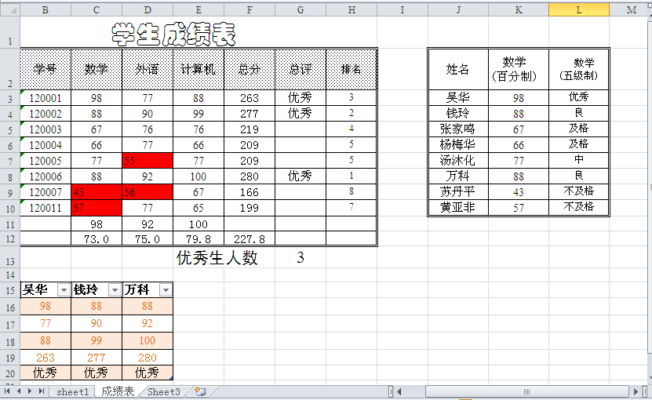
实验一工作表基本操作
要点
数据输入
数据类型、填充柄
格式化
设置格式、条件格式
公式
公式书写、填充柄
函数
函数调用形式

Slide 9


数据输入
数据类型
数值型：用于算术运算。
数据太长单元格以科学计数法显示，编辑栏精确显示时则显示
例123451234512 显示1.23E+11，称科学计数法
文本型：任何字符，不能进行算术运算。
显示
如何区分数字组成的字符串？
数字前加’例如’130001
日期型：形式：mm/dd/yy、dd-mm-yy
填充柄
作用：快速产生有规例数据
选中单元格
拖曳填充柄

Slide 10
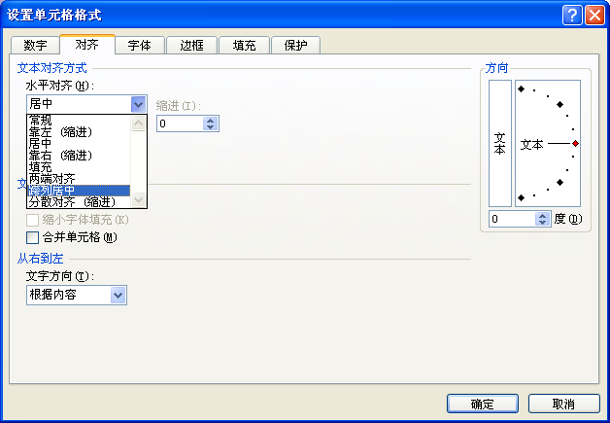
格式化表格
设置边框线、底纹、数据显示方式(小数点)、对齐
实现方法：选中单元格，在快显菜单选择“单元格格式”
或“开始”选项卡的各功能组
操作例：小数位数、单元格内容分行、标题居中显示

Slide 11
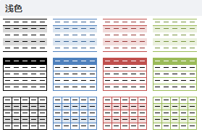
格式套用
特点：系统中已经设定的显示格式,方便格式化表格
操作：选中要格式化的区域后，开始→套用表格格式
从现有格式中选一个

Slide 12
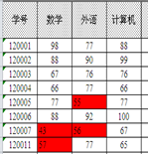
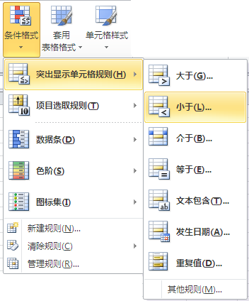
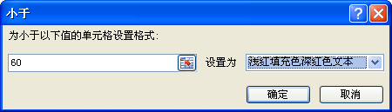
条件格式
目的：动态实现按格式显示某些数据
实现方法：选中数据区域后，开始→条件格式
条件
条件格式

Slide 13
使用公式
公式形式：＝表达式 表达式组成：由操作数和运算符
操作数：常用单元格、数字、字符串、函数
算术运算符：＋、－、*、／、%(余)、(乘方)、（）
字符串运算符：＆ 首尾相连
关系运算符：=、>、>=、<=、<、<>

Slide 14
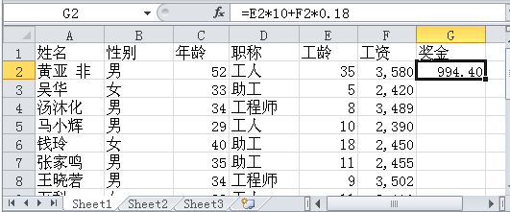
计算职工奖金，奖金由两部分组成：每一年工龄加10元和工资的18%。
编辑栏输入公式
以=开头
选存放单元格
其他人的怎么算？
记得填充柄吗？
注意：当填充柄往下拖曳，公式中的单元格地址E2、F2跟着变化

Slide 15
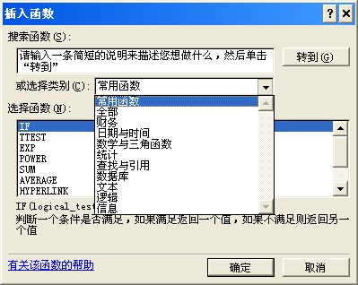
常见函数
函数：系统提供的各种数据处理功能
输入方式2种：
(1)函数对话框直观：“插入函数”按钮，在其对话框提示下选择
函数类型、函数名和参数；
(2)编辑栏直接输入快，函数名称（参数1，参数2，…）。
常用函数：Sum、Average、Max,Min、Count,If、 CountIf等

Slide 16
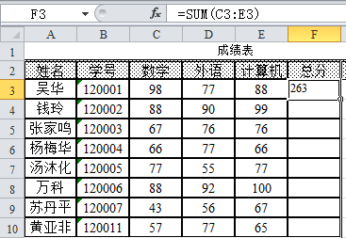
计算每个学生的总分：Sum函数。
理解函数输入过程
从函数列表中选Sum
记得Sum函数？
可以直接输入
定位存放结果单元格
显示计算结果
填充柄往下拖曳
计算其她学生成绩

Slide 17
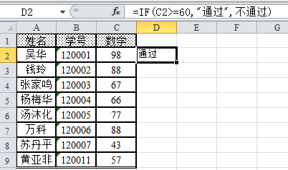
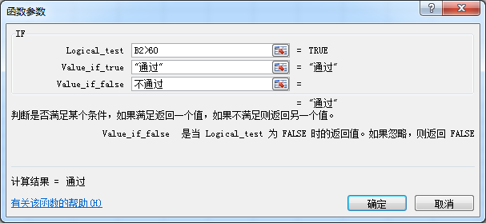
If函数 IF(logical_test，value_if_true，value_if_false)
作用：测试logical值，True返回参数2的值，否则返回参数3的值
例 ：对学生的百分制成绩转换成二级制：通过、不通过
显示的函数调用
输入参数

Slide 18
嵌套If IF(条件，参数1,参数2）
参数1或参数2中又包含了IF函数
例：将百分制成绩进行五级评定：优、良、中、及格和不及格
IF(B2>=90 ,“优”, IF(B2>=80 ,“良” ,IF(B2>=70 ,“中”, IF(B2>=60 ,“及格” ,“不及格” ))))

Slide 19
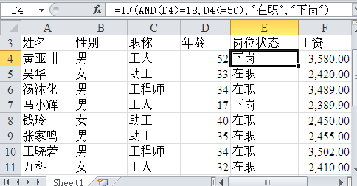
AND、OR函数
作用：将多个表达式进行逻辑运算
形式：AND(logical, logica2,…),所有参数都为TRUE，返回为TRUE
OR(logical, logica2,…),只要有一参数为TRUE，返回为TRUE
例：对年龄在18～50之间的为在职，否则为下岗
条件1
条件2
思考：若改为用OR函数，如何实现上述功能？

Slide 20
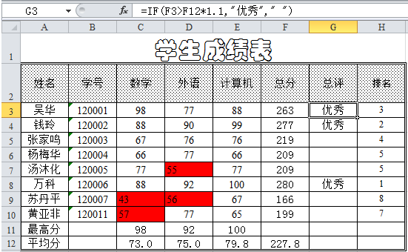
单元格引用
例： 对学生总分高于平均分10%评价为“优秀”。
问题：
当填充柄统计其他人的评价时全部为优秀？
如何解决？
=IF(F3>F12*1.1,"优秀"," ")
$F$12

Slide 21
单元格引用概念
相对引用：直接写地址如A1、C2、B2:F4等。
特点：公式在复制、移动时会根据移动的位置自动调节公式中引用单元格
绝对引用：行号和列号前均加上“$”符号，如$A$1、$C$2
公式在复制、移动时，绝对引用单元格将不随着公式位置变化而改变
混合引用：行号或列号前有的加上“$”符号，如$A1或A$1
公式在复制、移动时，绝对引用不变，相对引用的变

